Slide 1


ZIUA EDUCAȚIEI
LICEUL TEORETIC „LUCIAN BLAGA” DIN CONSTANȚA
5 OCTOMBRIE 2023

Slide 2
Planul activității
Liceul Teoretic „Lucian Blaga” din Constanța
Clasele: a III-a A, a III-a C, a III-a D
Data activității: 05.10.2023
Scopul activității: Dezvoltarea autonomiei copiilor
Obiectivele vizitate: Destiny Park, București
Cadre didactice organizatoare: Petcu Ramona, Crușoveanu Andreea, Vică Mădălina

Slide 3

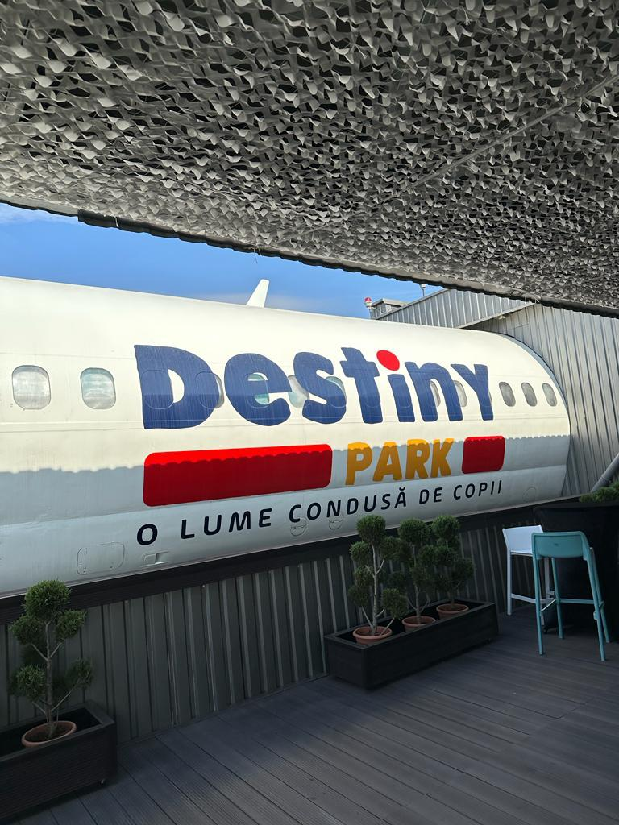
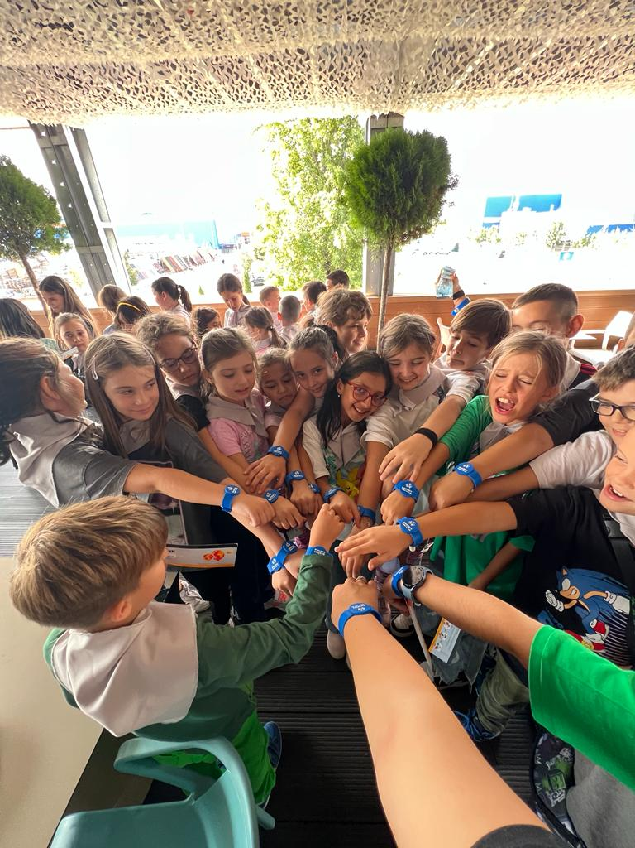

Slide 4
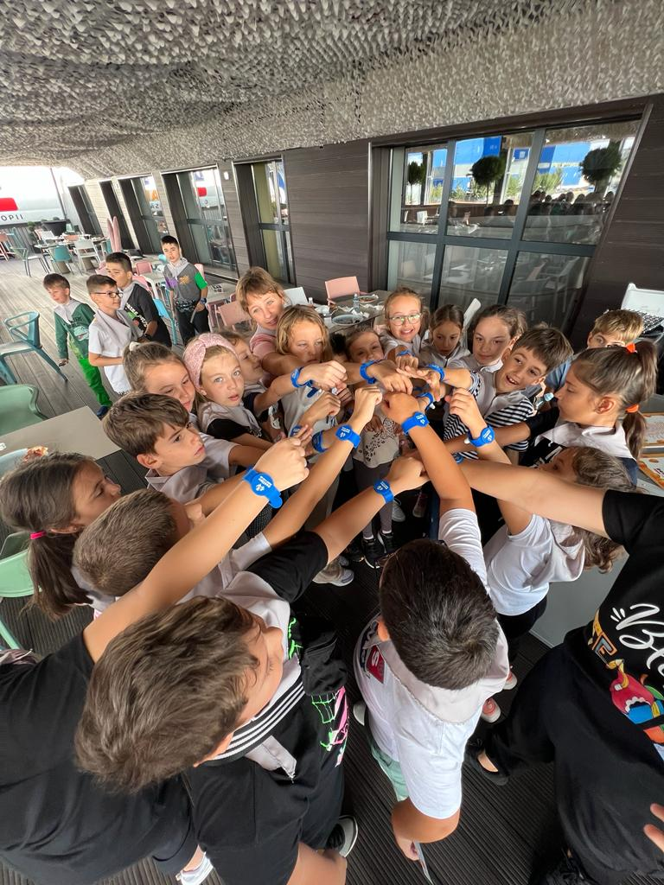
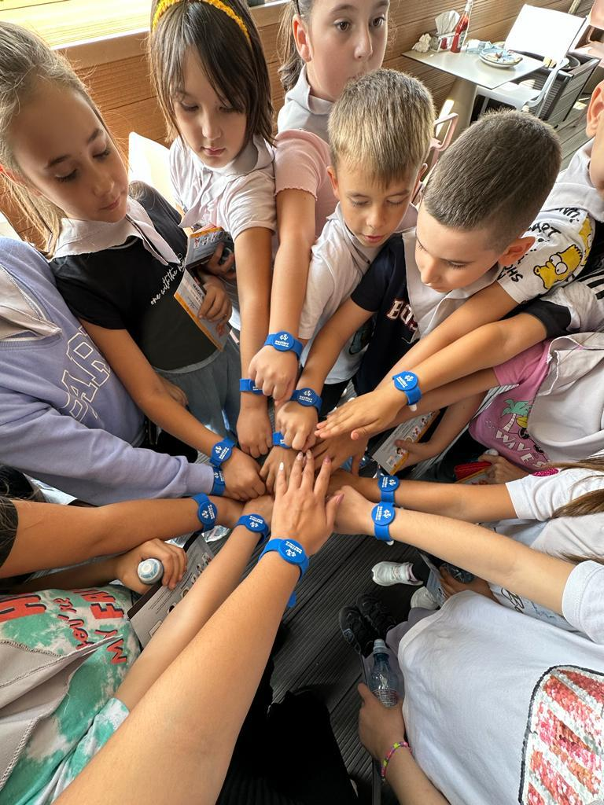

Slide 5
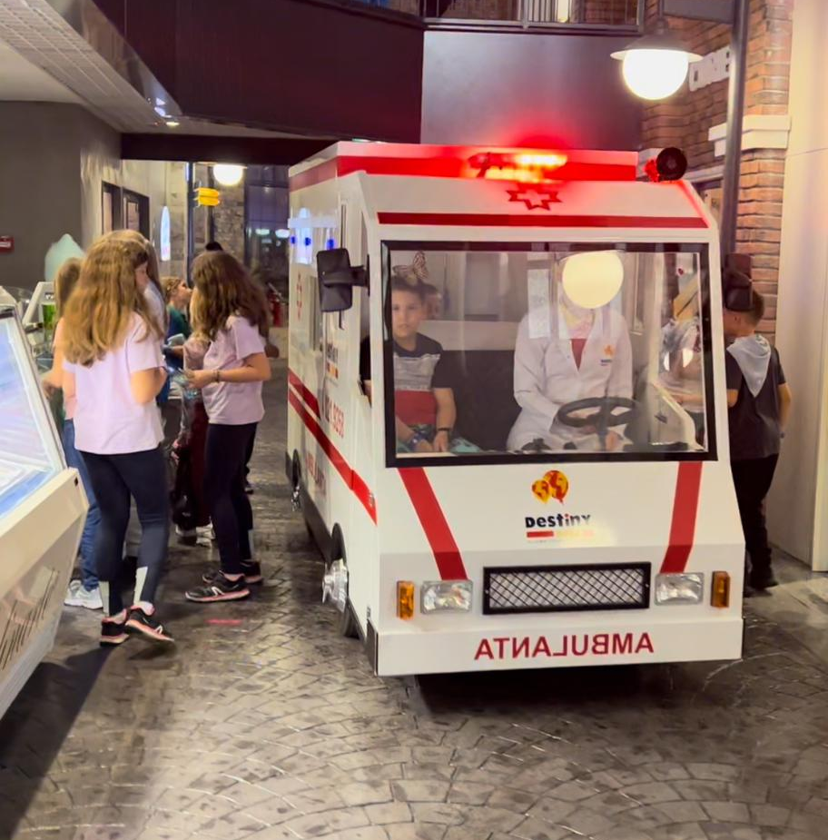

Slide 6
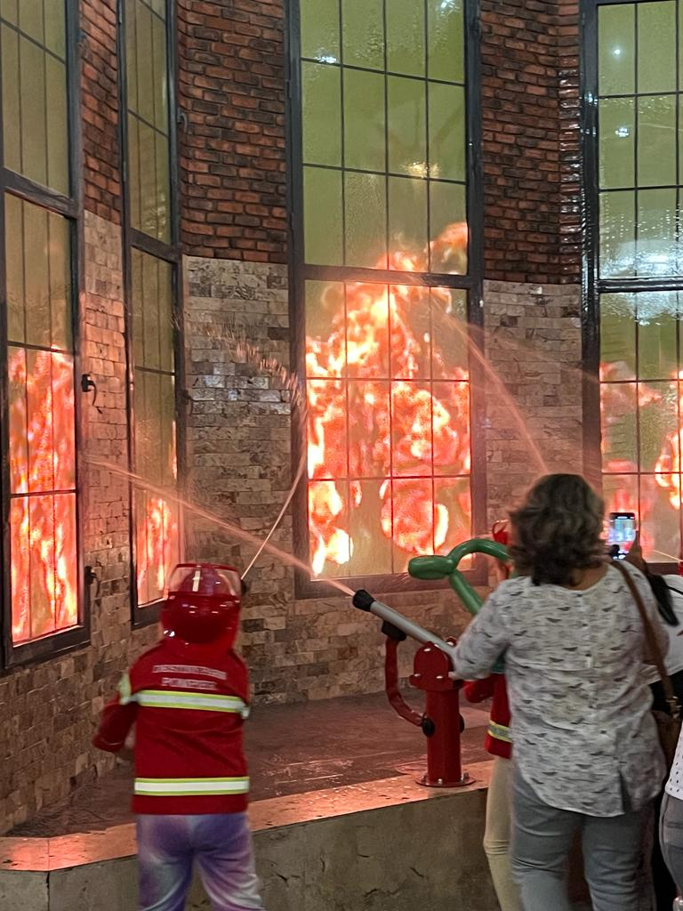
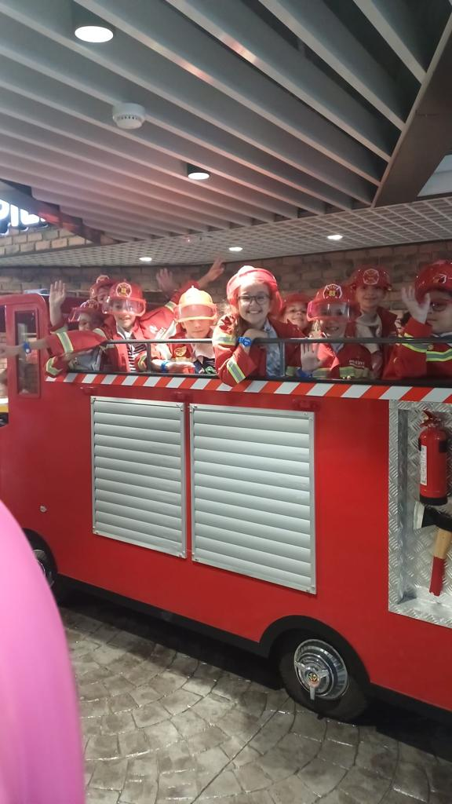

Slide 7
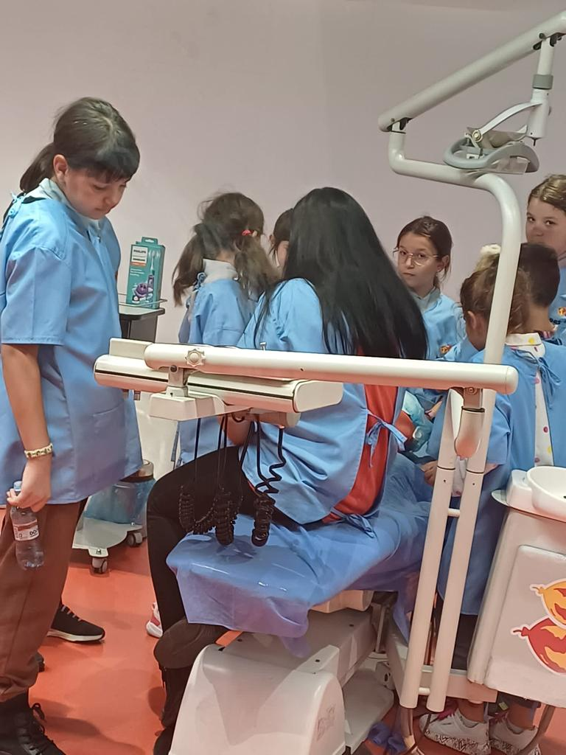
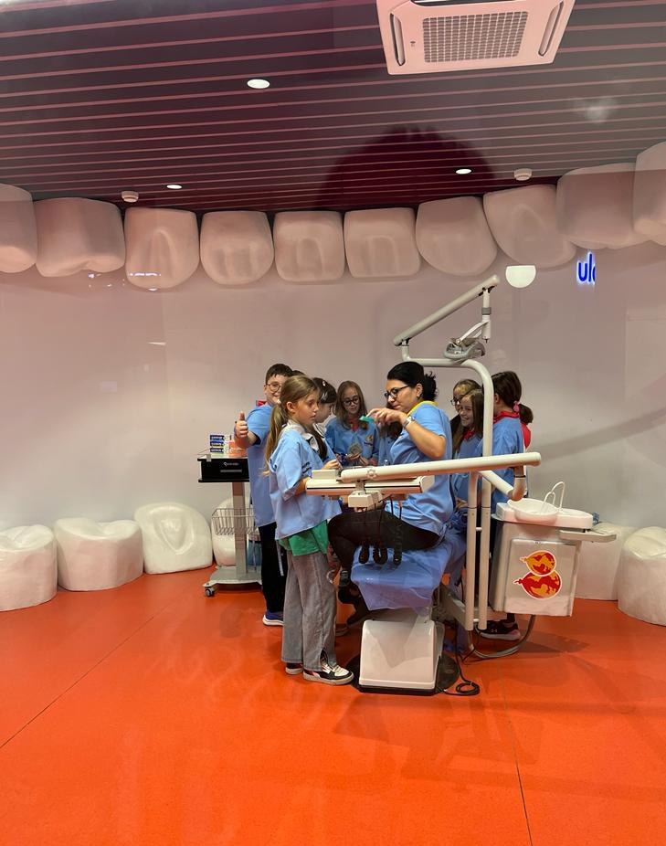

Slide 8
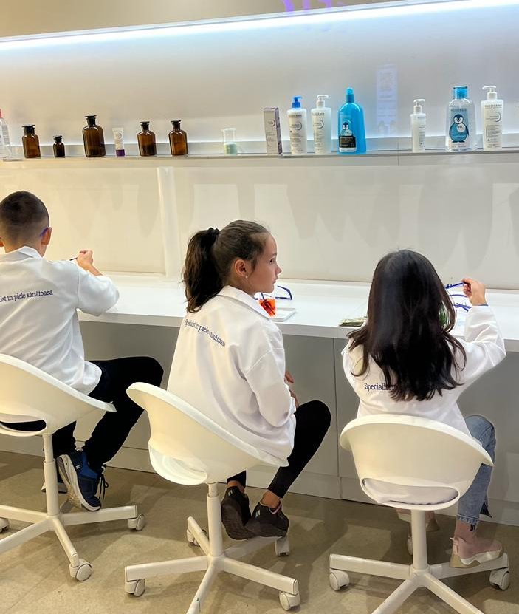
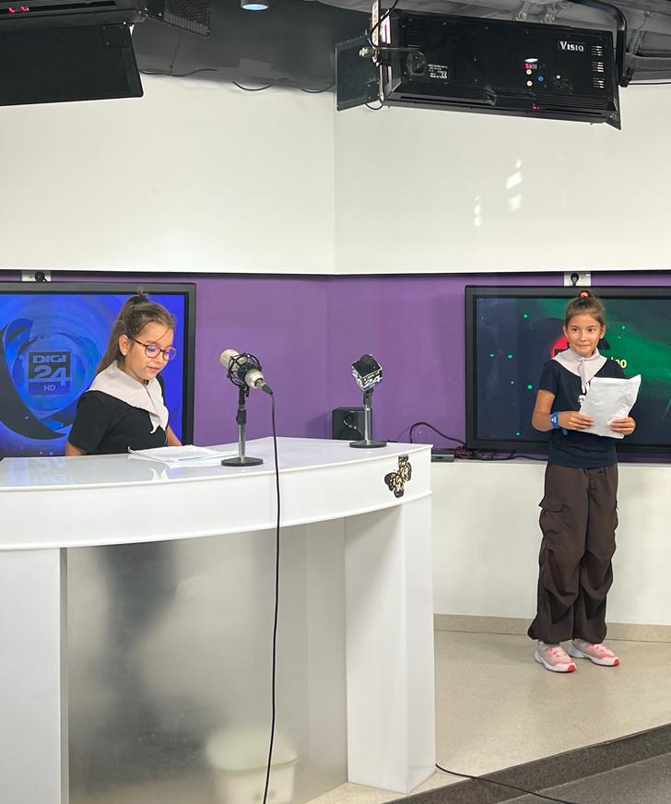

Slide 9
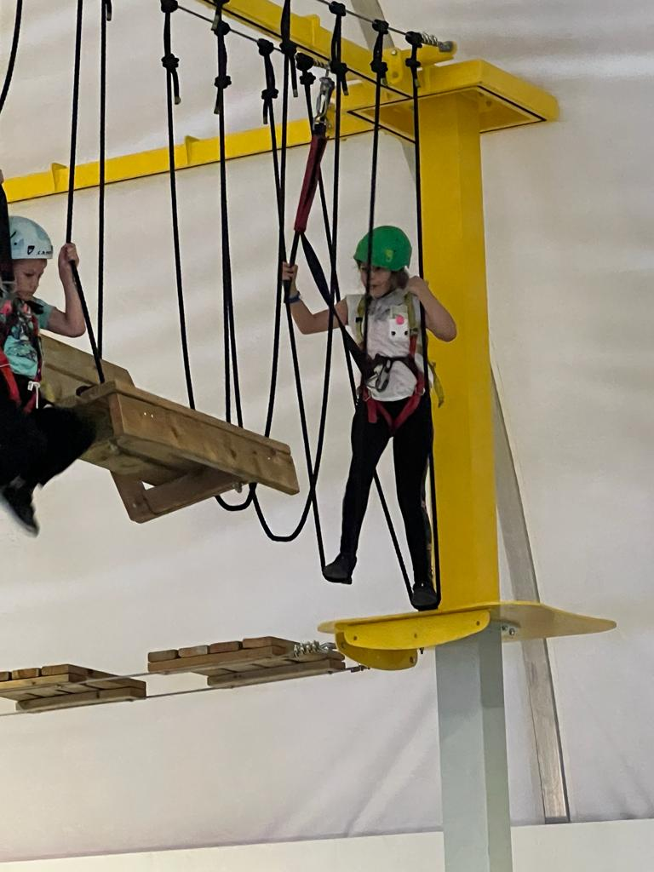
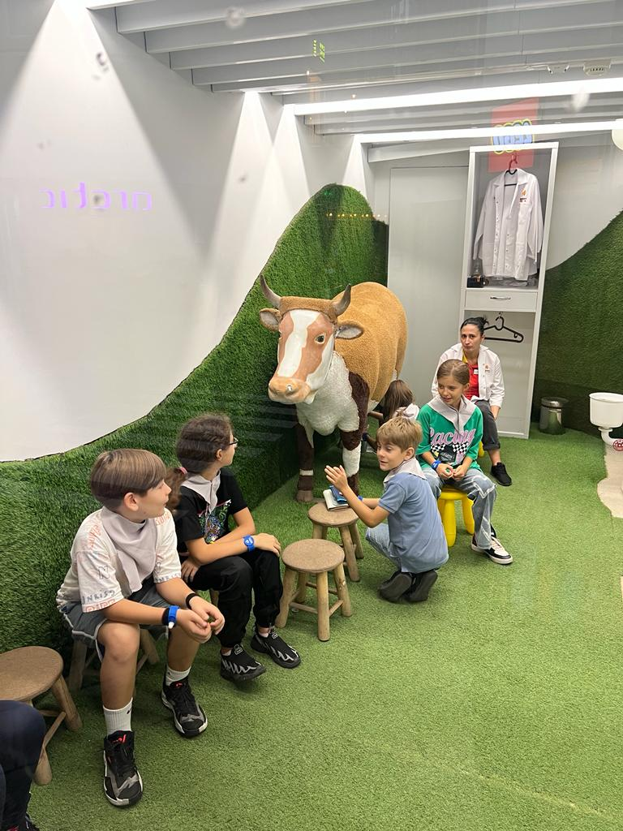

Slide 10
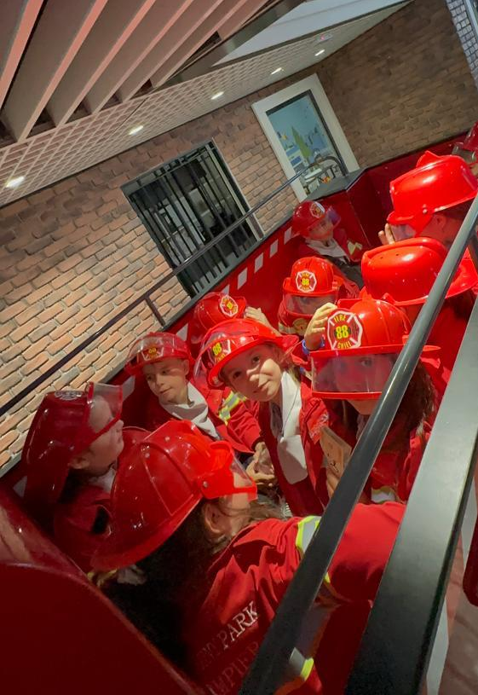
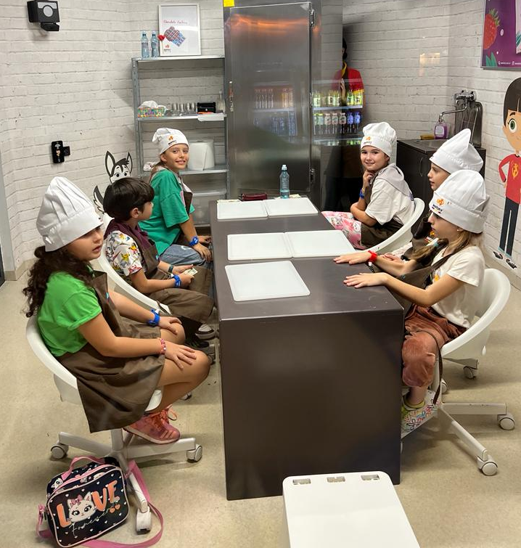

Slide 11
„Educația este cea mai bună provizie pe care o poți face pentru bătrânețe.”
-Aristotel
„Omul poate deveni om numai prin educaţie. El nu e nimic decât ceea ce face educaţia din el.”
– Immanuel Kant

